Slide 1
Propaganda, Realtà e Narrazione

Slide 2
Un uomo esile si reggeva a lei, sembrava zoppo. Non lo riconobbi. Poi con voce appena percettibile, l’uomo disse: «Sono io». E mi si spaccò il cuore.

Slide 3
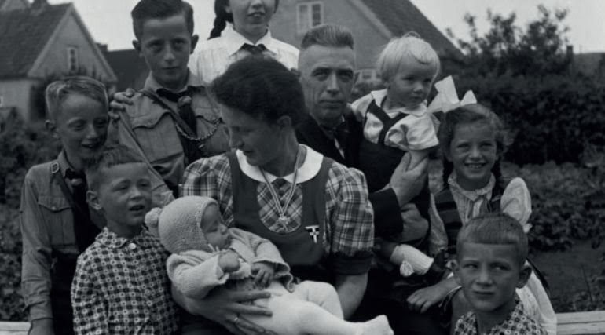
«Il Fuhrer avrebbe consegnato una Ehrenkreuz d’oro alle più brave, che erano riuscite a sfornare sino a otto figli sani, pazienza se in seguito qualcuno sarebbe morto di fame o di tifo ben prima che gli crescesse la barba, ben prima di indossare un reggiseno, e pazienza se qualcun altro sarebbe morto in guerra: l’importante era che ci fossero nuove leve da mandare al fronte, nuove femmine da ingravidare»

Slide 4
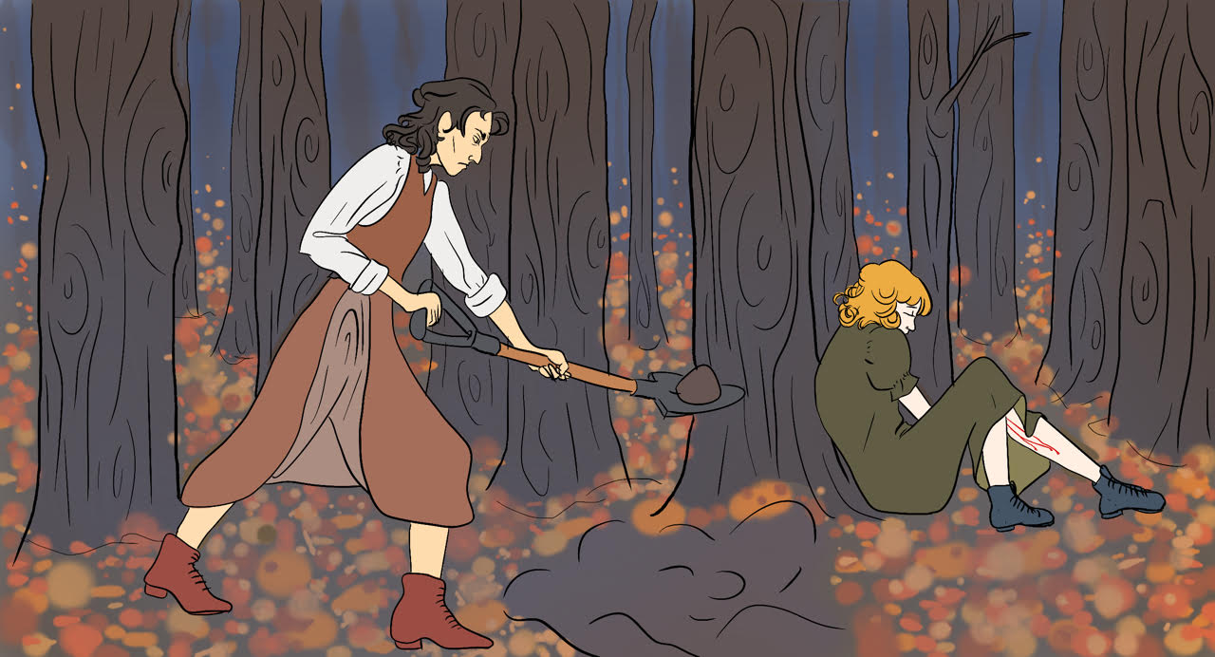
«Si erano dovute fermare nel bosco: sudando e gemendo.»
«Elfriede lo aveva seppellito ai piedi di una betulla mentre lei cercava di calmare il respiro.»
«Non ricorderò mai quale,» disse «Non potrò mai andare a trovarlo»

Slide 5
«Sembravamo tutte consenzienti, in Germania»

Slide 6
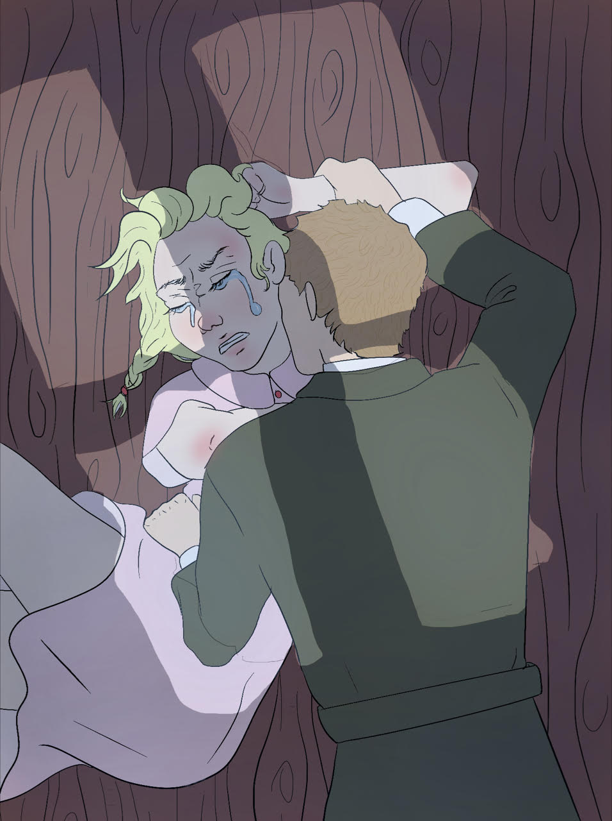
«D’altra parte, lei era andata all’appuntamento. Sapeva che sarebbe successo . Non c’era nessun altro motivo perché quella notte lui fosse li.»
Le invasate non rinunciarono ai commenti:
«Prima lo fai entrare di nascosto in caserma e poi dici che è colpa sua?»
«Eh no cara così non vale»

Slide 7
Progetto realizzato dagli alunni
Ludovica Boi, Margherita Cattaneo, Francesca Conti E Alessandro Grassa
della classe 4^H, scuola Liceo Scientifico Antonio Pacinotti.
Tutor: Professoressa Antonella Sanna.

